Slide 1
Text Mining and
Social Media Mining

Slide 2
Phân tích Cảm xúc
Sentiment Analysis

Slide 3
Tổng quan về Phân tích Cảm xúc
Là một lĩnh vực trong xử lý ngôn ngữ tự nhiên (NLP), còn được gọi là Opinion Mining
Quy trình tự động để hiểu ý kiến về một chủ đề nào đó
Rất hữu ích cho các ứng dụng thương mại:
Phân tích marketing
Quan hệ công chúng
Đánh giá sản phẩm
Phản hồi sản phẩm
Dịch vụ khách hàng

Slide 4
Phân biệt sự kiện và ý kiến
Sự kiện (Facts):
biểu đạt khách quan về điều gì đó
Ý kiến (Opinions):
thường là biểu đạt chủ quan, mô tả cảm xúc, đánh giá, và cảm nhận của con người về một chủ đề hoặc đối tượng

Slide 5
Phân loại trong Phân tích Cảm xúc
Phân tích cảm xúc có thể được xây dựng như một bài toán phân loại với hai vấn đề nhỏ:
Phân loại câu là chủ quan hay khách quan (subjectivity classification)
Phân loại câu thể hiện quan điểm tích cực, tiêu cực hay trung tính (polarity classification)

Slide 6
Các cấp độ áp dụng Phân tích Cảm xúc
Phân tích cảm xúc có thể được áp dụng ở các cấp độ khác nhau:
Cấp độ tài liệu - xác định cảm xúc của toàn bộ tài liệu hoặc đoạn văn
Cấp độ câu - xác định cảm xúc của một câu đơn lẻ
Cấp độ phần tử trong câu - xác định cảm xúc của các biểu thức con trong một câu

Slide 7
Các loại Phân tích Cảm xúc khác
Phân tích tập trung vào tính phân cực (tích cực, tiêu cực, [trung tính])
Phân tích phát hiện cảm xúc và cảm giác (tức giận, vui vẻ, buồn, phấn khích...)
Phân tích xác định ý định (quan tâm / không quan tâm)

Slide 8
Các phương pháp Phân tích Cảm xúc
Phương pháp dựa trên luật (Rule-based):
Thực hiện phân tích cảm xúc dựa trên tập hợp các quy tắc được tạo thủ công.
Có thể sử dụng nhiều đầu vào, như:
Kỹ thuật NLP cổ điển như stemming, tokenization, phân tích từ loại và cú pháp
Các tài nguyên khác, như từ điển và từ vựng (danh sách các từ và biểu thức)

Slide 9
Ví dụ:
Xác định hai danh sách từ có cảm xúc (tích cực và tiêu cực)
Với một văn bản:
Đếm số từ tích cực trong văn bản
Đếm số từ tiêu cực trong văn bản
Nếu số từ tích cực nhiều hơn số từ tiêu cực, trả về cảm xúc tích cực; ngược lại, trả về cảm xúc tiêu cực. Còn lại, trả về trung tính.

Slide 10
Các phương pháp Phân tích Cảm xúc
Phương pháp tự động (Automatic):
Nhiệm vụ phân tích cảm xúc thường được mô hình hóa như một bài toán phân loại
Một bộ phân loại được cung cấp một văn bản và trả về danh mục tương ứng (ví dụ: tích cực, tiêu cực, hoặc trung tính)

Slide 11
Các phương pháp Phân tích Cảm xúc
Phương pháp kết hợp (Hybrid)
Kết hợp ưu điểm của cả phương pháp dựa trên luật và phương pháp tự động
Thông thường, bằng cách kết hợp cả hai phương pháp, phương pháp có thể cải thiện độ chính xác và độ tin cậy

Slide 12
Thách thức trong Phân tích Cảm xúc
Phần lớn công việc trong lĩnh vực phân tích cảm xúc những năm gần đây là giải quyết các thách thức và hạn chế chính:
Tính chủ quan và giọng điệu
Ngữ cảnh và tính phân cực
Sự mỉa mai và châm biếm
So sánh Emoji
Định nghĩa trung tính

Slide 13
Công cụ Phân tích Cảm xúc trong R
AFINN
Tác giả: Finn Arup Nielsen
Gán cho mỗi từ một điểm số từ -5 đến 5, với điểm số âm thể hiện cảm xúc tiêu cực và điểm số dương thể hiện cảm xúc tích cực
Có thể tải từ: http://www2.imm.dtu.dk/pubdb/views/publication_details.php?id=6010

Slide 14
Công cụ Phân tích Cảm xúc trong R
BING
Tác giả: Bing Liu và cộng sự
Phân loại từ theo cách nhị phân vào danh mục tích cực / tiêu cực
Có thể tải từ: https://www.cs.uic.edu/~liub/FBS/sentiment-analysis.html

Slide 15
Công cụ Phân tích Cảm xúc trong R
NRC
Tác giả: Saif Mohammad và Peter Turney
Phân loại từ theo cách nhị phân (có/không) vào các danh mục cảm xúc tích cực/tiêu cực: tức giận, mong đợi, ghê tởm, sợ hãi, vui vẻ, buồn bã, ngạc nhiên, tin tưởng
Có thể tải từ: http://saifmohammad.com/WebPages/NRC-Emotion-Lexicon.htm

Slide 16
Công cụ Phân tích Cảm xúc trong R
NRC
Tác giả: Saif Mohammad và Peter Turney
Phân loại từ theo cách nhị phân (có/không) vào các danh mục cảm xúc tích cực/tiêu cực: tức giận, mong đợi, ghê tởm, sợ hãi, vui vẻ, buồn bã, ngạc nhiên, tin tưởng
Có thể tải từ: http://saifmohammad.com/WebPages/NRC-Emotion-Lexicon.htm

Slide 17
Phương pháp khác
Gói SentimentAnalysis
Thực hiện phân tích cảm xúc ở cấp độ câu, không phải từng từ riêng lẻ
Tokenize mỗi tài liệu và cuối cùng chuyển đổi đầu vào thành ma trận document-term

Slide 18
Công cụ Phân tích Cảm xúc trong Python
NLTK (Natural Language Toolkit)
Hỗ trợ tương đối nhiều ngôn ngữ và công cụ
Tài liệu phát triển tốt và cộng đồng năng động
Cung cấp nhiều bộ phân loại cảm xúc dựa trên từ vựng
Có tích hợp với các bộ dữ liệu chuẩn như VADER (Valence Aware Dictionary and sEntiment Reasoner)

Slide 19
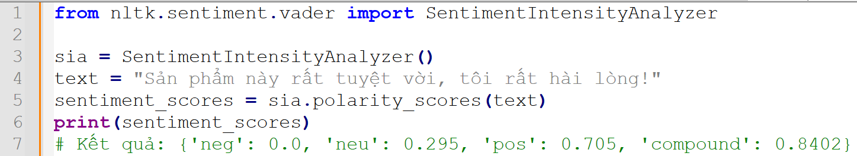
Công cụ Phân tích Cảm xúc trong Python

Slide 20
Công cụ Phân tích Cảm xúc trong Python
SpaCy
Khá phù hợp cho các ứng dụng công nghiệp
Thư viện rất nhanh và hiệu quả
Cung cấp các pipeline xử lý ngôn ngữ toàn diện
Dễ dàng mở rộng với các mô hình tùy chỉnh
Tích hợp tốt với các thư viện Deep Learning như TensorFlow và PyTorch

Slide 21
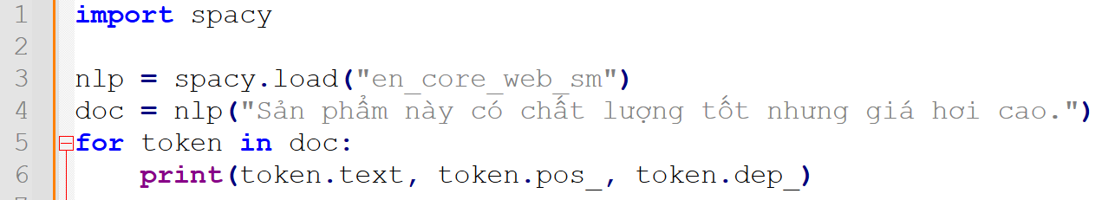
Công cụ Phân tích Cảm xúc trong Python

Slide 22
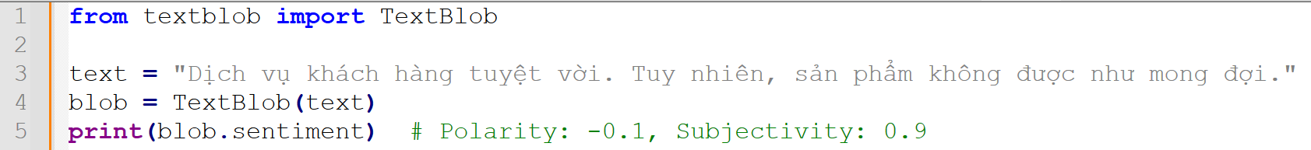
Công cụ Phân tích Cảm xúc trong Python
TextBlob
Nhẹ và rất dễ tiếp cận, phù hợp cho người mới bắt đầu
Khả năng phân tích cảm xúc tương đối phong phú (ngay từ đầu)
API đơn giản và trực quan
Cung cấp thang đo cảm xúc từ -1.0 (tiêu cực) đến 1.0 (tích cực)
Hỗ trợ các tác vụ NLP khác như dịch thuật, phát hiện ngôn ngữ, và trích xuất cụm danh từ

Slide 23
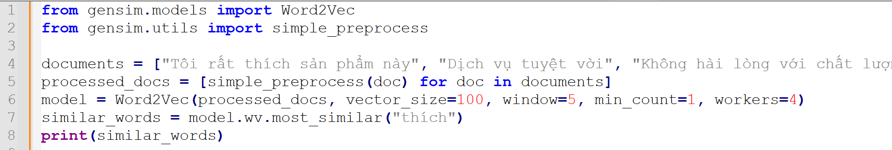
Công cụ Phân tích Cảm xúc trong Python
Gensim
Có khả năng mở rộng và nhanh, phù hợp cho dữ liệu lớn
Có khả năng xử lý ngữ nghĩa tiềm ẩn mạnh mẽ
Chuyên về các mô hình chủ đề và word embeddings
Hỗ trợ các thuật toán như Word2Vec, Doc2Vec, FastText, và LDA
Có các phát triển thương mại và ứng dụng trong nghiên cứu học thuật

Slide 24
Công cụ Phân tích Cảm xúc trong Python
Stanford CoreNLP
Không phụ thuộc nền tảng, được viết bằng Java nhưng có giao diện Python
Hỗ trợ đa ngôn ngữ với hiệu suất cao
Cung cấp phân tích cảm xúc dựa trên cây cú pháp
Phân tích sâu hơn về cấu trúc cú pháp và ngữ nghĩa
Có demo trực tuyến và được sử dụng rộng rãi trong nghiên cứu học thuật

Slide 25
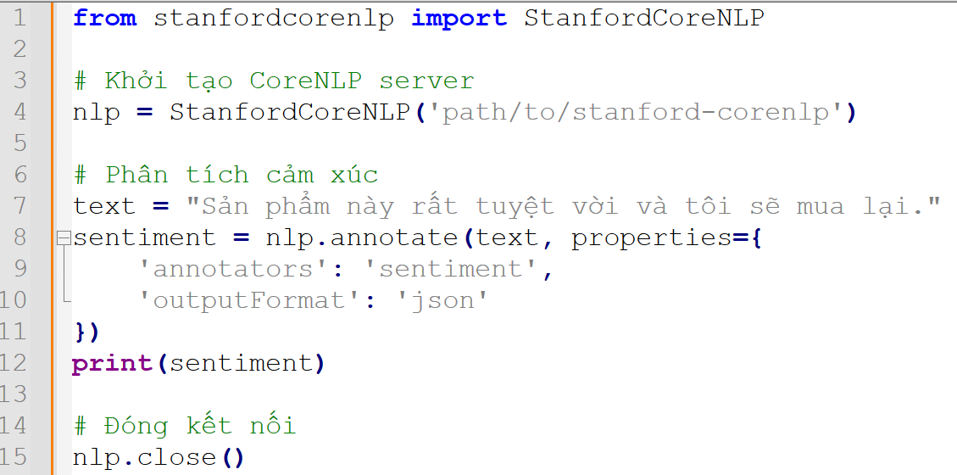

Slide 26
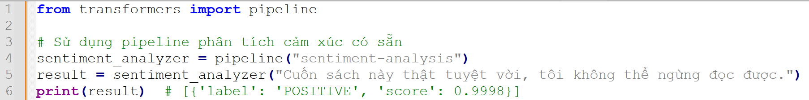
Công cụ Phân tích Cảm xúc trong Python
Transformers (Hugging Face)
Thư viện hiện đại nhất cho các mô hình NLP tiên tiến
Hỗ trợ các mô hình pre-trained như BERT, GPT, RoBERTa, XLNet
Cung cấp khả năng fine-tuning cho nhiều tác vụ khác nhau, bao gồm phân tích cảm xúc
Hiệu suất cao và cập nhật liên tục theo các nghiên cứu mới nhất
Cộng đồng rộng lớn và nhiều mô hình đã huấn luyện sẵn cho tác vụ phân tích cảm xúc

Slide 27
Công cụ Phân tích Cảm xúc trong Python
Flair
Thư viện NLP mã nguồn mở cấp tiên tiến
Cung cấp các word embeddings tiên tiến và mô hình phân loại cảm xúc
Hỗ trợ nhiều loại embeddings khác nhau (word, character, contextual)
Hiệu suất cao cho nhiều tác vụ NLP khác nhau
Dễ sử dụng và tích hợp với các thư viện khác

Slide 28
